Slide 1
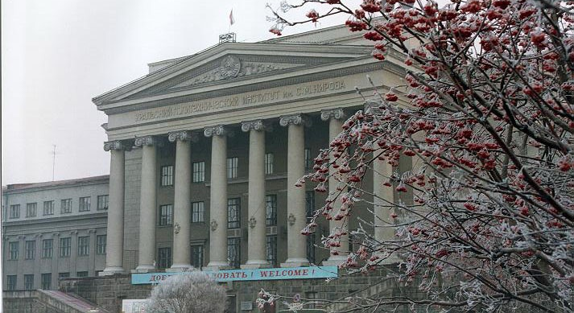
НАУЧНЫЙ И КАДРОВЫЙ ЗАДЕЛ ДЛЯ СОЗДАНИЯ МОЛОДЕЖНОЙ ЛАБОРАТОРИИ В ОБЛАСТИ ТОЛЕРАНТНОЙ ЭНЕРГЕТИКИ
Научный руководитель направления ВИЭ
проф., д.т.н. Велькин В,И..

Slide 2
Толерантная энергетика – дружественное сочетание
ядерных, возобновляемых и нетрадиционных энергетических технологий
В основе подготовки специалистов данной специальности в УрФУ лежит привлечение студентов всех курсов под руководством профессорско- преподавательского состава, аспирантов и научных сотрудников УрФУ к разработке и освоению новых энергетических технологий в области солнечной, ветровой, малой гидравлической и биологической энергетики, а также ядерных, электрохимических, термоэмиссионных, термоэлектрических технологий прямого преобразования термической и химической энергии в электрическую форму.

Slide 3
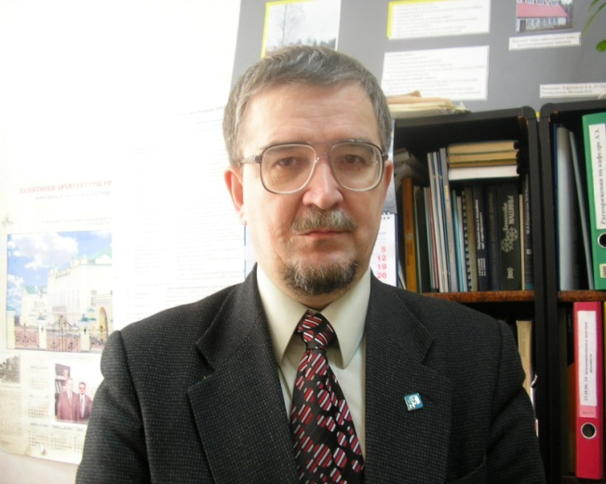
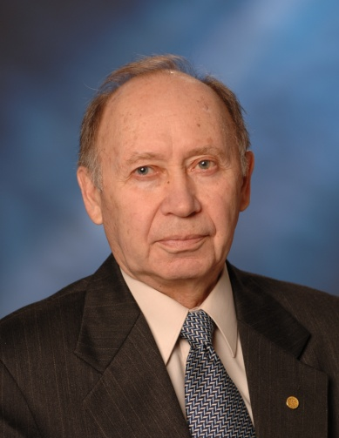
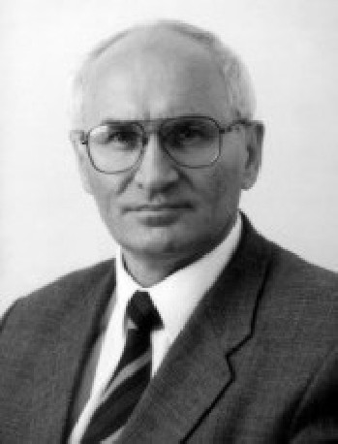
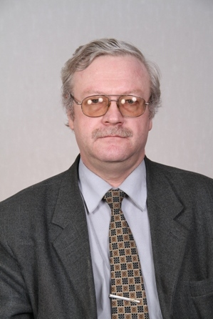
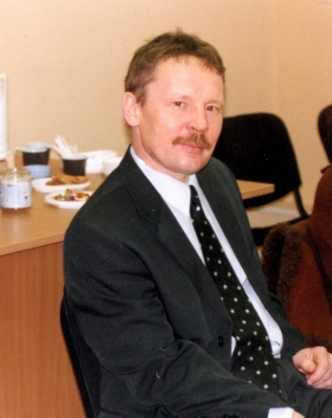
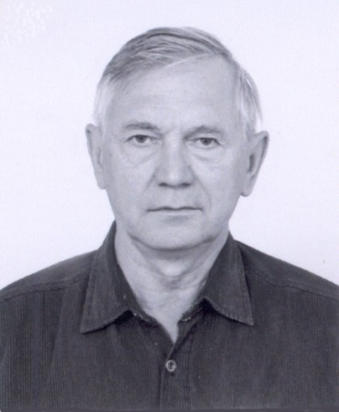
Состав кафедры Атомных станций и возобновляемых источников энергии (АС и ВИЭ) (2022 г.)
ТИТОВ
Геннадий Павлович
Доцент, канд.физ.мат. наук
ОШКАНОВ
Николай Николаевич
Профессор, канд. техн.наук
ВЕЛЬКИН
Владимир Иванович
Профессор, доктор техн.наук
ЩЕКЛЕИН
Сергей Евгеньевич
Профессор, доктор техн.наук
КАРПЕНКО
Анатолий Иванович
Профессор, доктор техн.наук
ПАХАЛУЕВ
Валерий Максимович
Профессор, доктор техн.наук
ШАСТИН
Арнольд Георгиевич
Профессор, канд. техн.наук
БАРБИН
Николай Михайлович
Профессор, доктор техн.наук
ТАШЛЫКОВ
Олег Леонидович,
Доцент, доктор. техн. наук

Slide 4
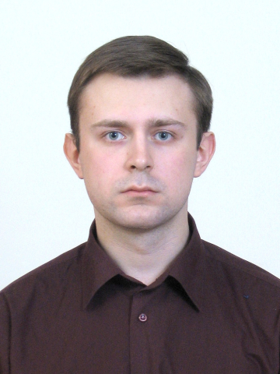
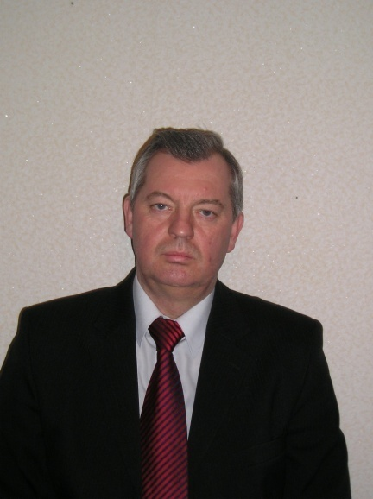
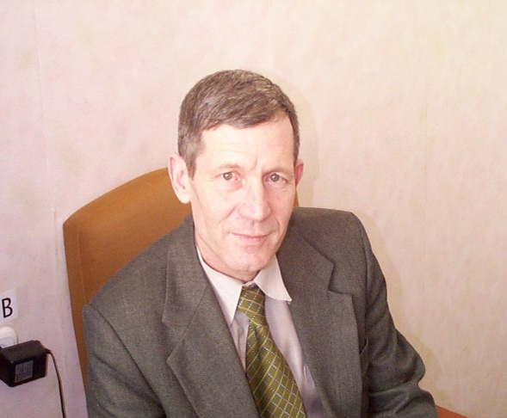
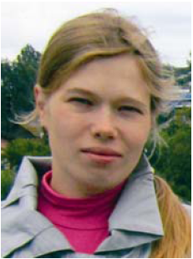
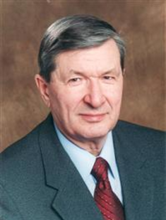
ПОПОВ
Александр Ильич
Доцент, кандидат техн. наук
БЕЛЬТЮКОВ
Александр Иванович
Доцент, канд.техн. наук
ТУЧКОВ
Андрей Михайлович
Доцент, канд.техн. наук
БЕГАЛОВ
Владимир Анатольевич
Доцент, канд. техн.наук
МАТВЕЕВ
Андрей Валентинович
Доцент, кандидат техн. наук
КЛИМОВА
Виктория Андреевна
Старший преподаватель
МАКАРОВ
Эдуард Петрович
Доцент, кандидат техн. наук
ШАРИПОВ
Рамиль Нуриханович
Старший преподаватель
НЕМИХИН
Юрий Евгеньевич
Старший преподаватель
АКИФЬЕВА
Наталья Николаевна
Старший преподаватель

Slide 5
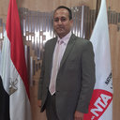
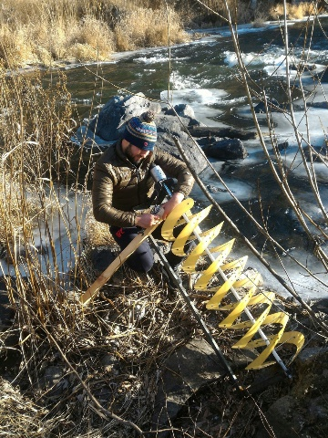
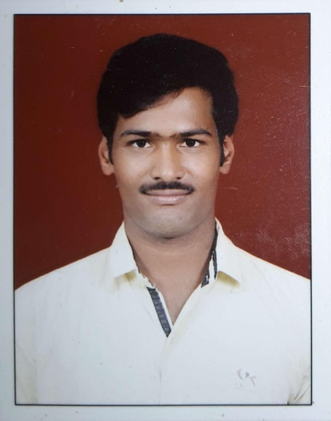
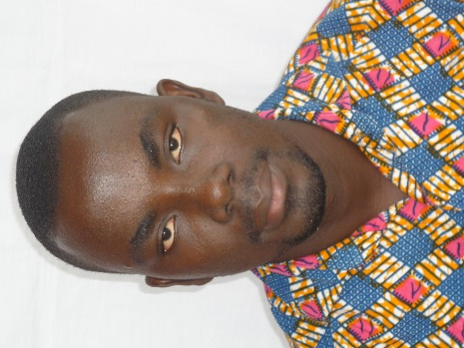
Доктор Ахмед Торки Джелайни,
Исследователь- постдок
Парвиз Шарипов
Аспирант
Насир Тофик Алван
Доцент, кандидат техн. наук
Эфраим Бонах Агьекум
Инженер- исследователь
кандидат техн. наук
Сеепана ПравеенКумар
Инженер- исследователь
к.т.н.
Исмаил Хосейн
Инженер- исследователь
кандидат техн. наук
Махмуд Касим
Инженер-исследователь, к.т.н.
Карем Махмоуд
Инженер- исследователь
кандидат техн. наук

Slide 6
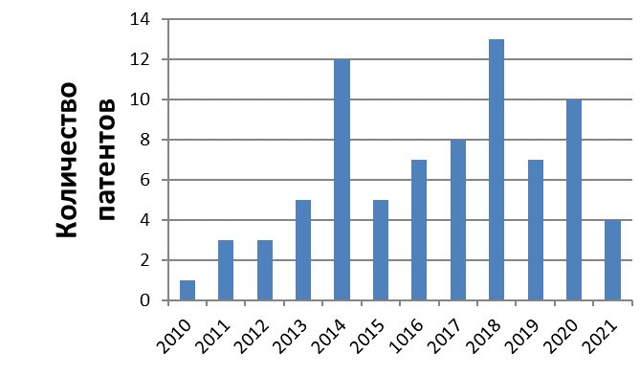
Научно-исследовательская работа
Выполнено более 50 научно-исследовательских проектов.
По результатам исследований было подготовлено 79 диссертационных работ на соискание степеней кандидатов (12) и магистров (67) наук. Опубликовано более 500 статей в российских и зарубежных журналах и трудах конференций. Получено более 120 патентов РФ на изобретения, полезные модели и программы для ЭВМ.

Slide 7
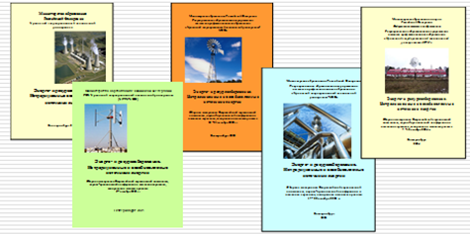
Учебно- методическая работа
Сотрудниками и преподавателями кафедры было разработано свыше 50 учебников, учебных и методических пособий

Slide 8
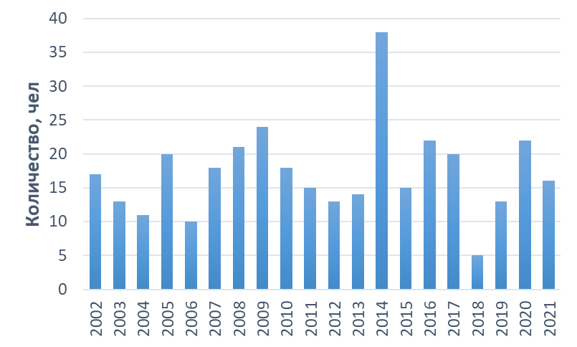
Количество подготовленных специалистов
Выпуск дипломированных специалистов
Особое значение имеет подготовка специалистов по ВИЭ высшей квалификации- кандидатов и докторов наук. За последние годы выпускниками кафедры защищено
2 докторских и 15 кандидатских диссертаций:
Велькин В.И.(2018), Ташлыков О.Л. (2022),
Ефимова А.В.(2006), Матвеев А.В. (2008), Стариков Е.В.(2010), Кисельников А.Ю.(2010), Худякова Г.И.(2015), Сироткин Е.А.(2019), Аль-Акрам Хамзах Абед (2020),
Никитин А.Д.(2020),
Алхарбави Насир (2021) Ирак(,
Шароварова Е. П.(2021),
Хоссейн Исмаил (2021, Бангладеш)).
Агьекум Бонах (2022) (Гана),
Карем Габер (2022) Египет,
Сипана Правинкумар (2023) Индия), Мухамед Касим (2023) Ирак).

Slide 9
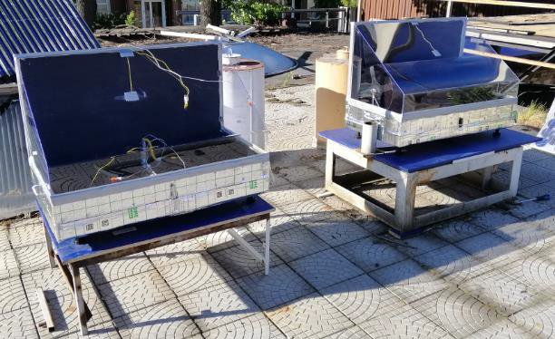
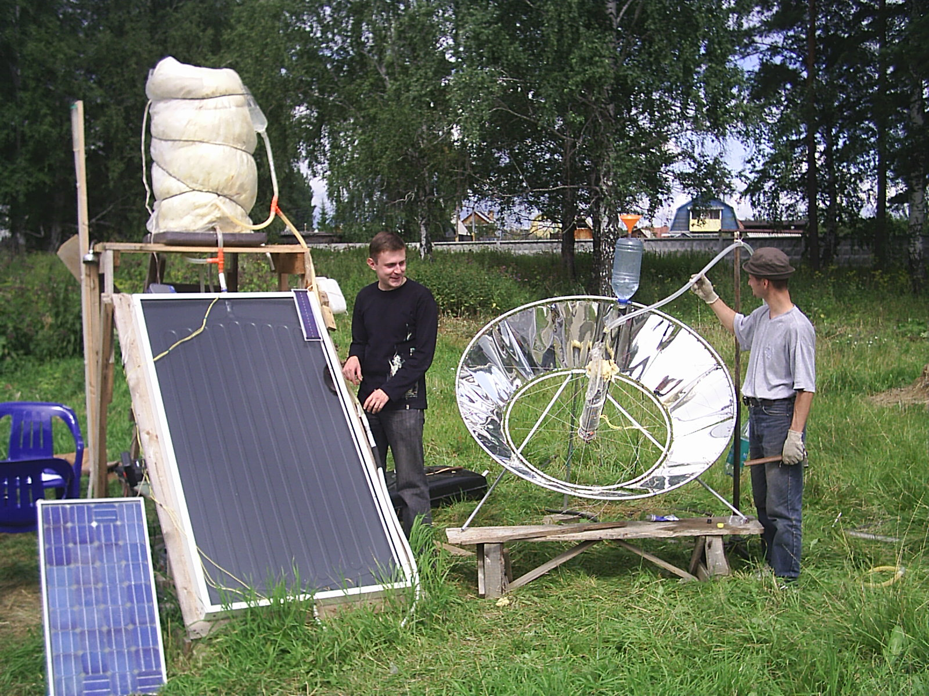
Развитие экспериментально- стендовой базы
аудиторный и лабораторный комплекс в здании УралЭНИН УрФУ;
автономный лабораторный полигон с закрытыми и открытыми площадками для проведения исследований в реальных климатических условиях;
Все площадки объедены в единую систему сбора и обработки информации с помощью Wi-Fi каналов, оптоволоконной связи и протоколов Интернет
загородный полигон для исследования опытно-промышленных полноразмерных установок разработки УрФУ и других производителей.

Slide 10
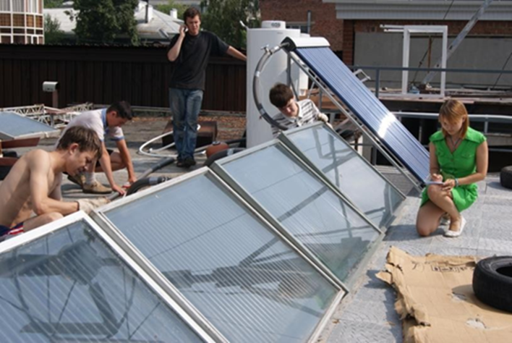
Гибридная теплогенерирующая установка

Slide 11
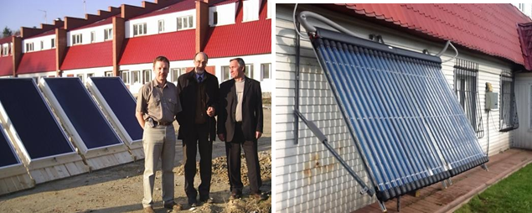
Монтаж солнечных коллекторов на жилом доме

Slide 12
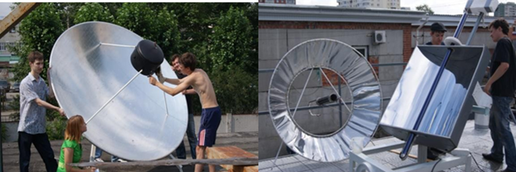
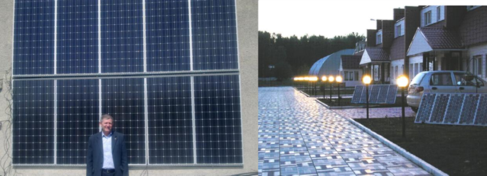
Монтаж солнечных концентраторов и ФЭП

Slide 13
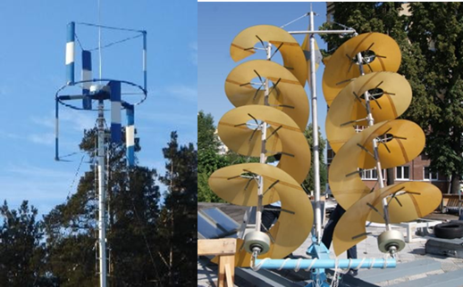
Вертикально-осевая и шнековая ветроэнергетические установки ООО «Вертикаль» и НПО «Автоматика»

Slide 14
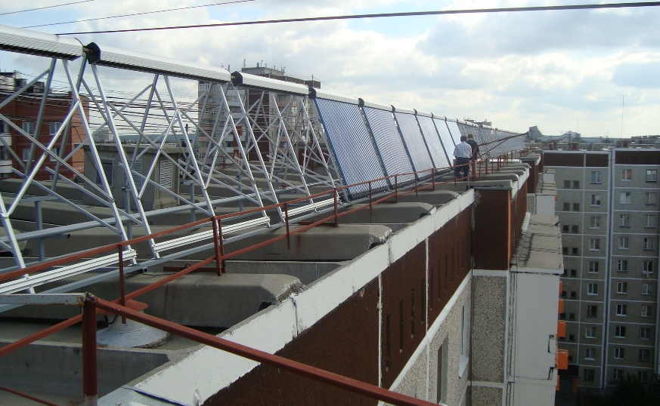
Солнечные опреснительные установки а - сорбции воды из воздуха; б - солнечного испарения; в - солнечного парообразования
Солнечная теплогенерирующая станция на базе вакуумных коллекторов
(Екатеринбург)

Slide 15
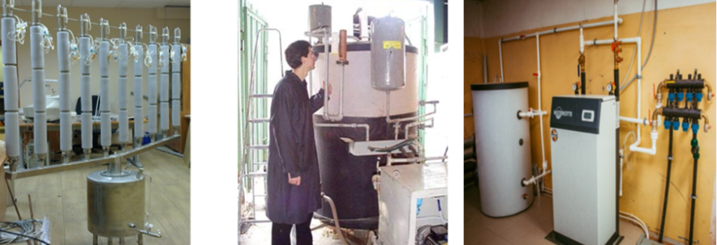
Система солнечной дистилляции топливного этанола (а), малая биогазовая установка (б) и гибридная теплонаносная станция (в)
а
б
в

Slide 16
Представление текущей информации по действующим установкам (а), студенты за монтажом технологической системы (б)

Slide 17
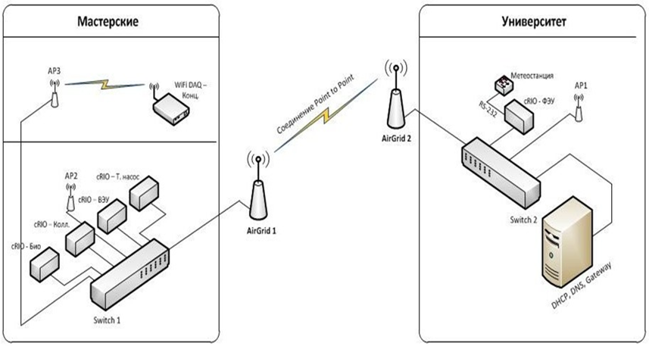
Основные установки и измеряемые параметры, вошедшие в состав системы

Slide 18
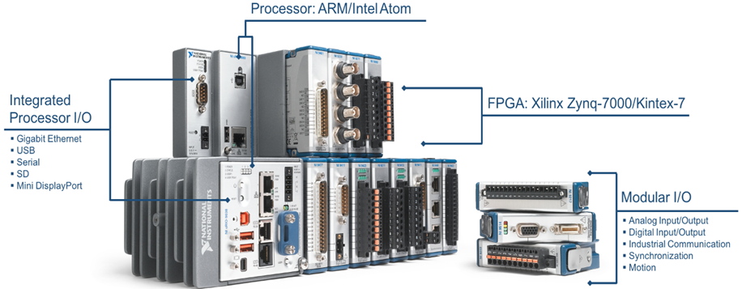
Система строится на базе программируемой платформы NI Compact RIO (Compact Reconfigurable Input Output), представляющей собой многофункциональную встраиваемую платформу для сбора данных и управления, разработанную для задач, требующих высокой производительности и надёжности.
NI Compact RIO – встраиваемая контрольно-измерительная система, основой которой является технология реконфигурируемого ввода/вывода NI RIO. Она состоит из шасси с встроенной ПЛИС, контроллером реального времени и модулей ввода/вывода

Slide 19
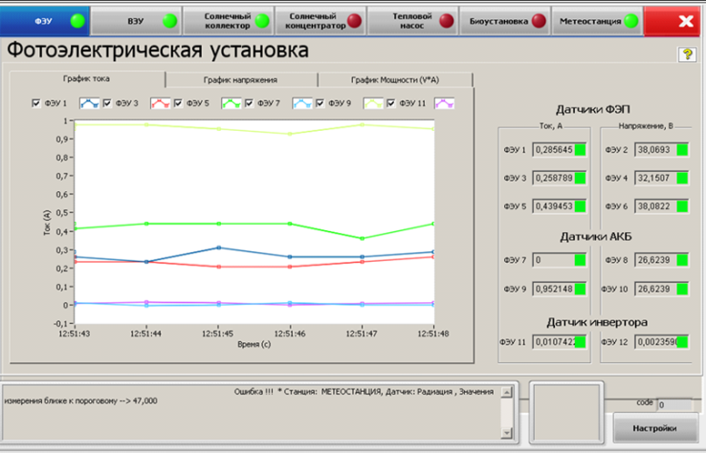
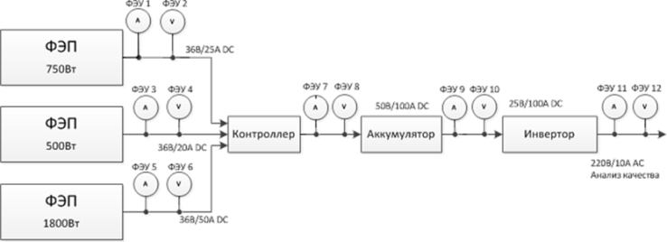
Экранное представление информации о ФЭС
Система осуществляет непрерывный сбор информации от более, чем 100 первичных преобразователей и 3 быстродействующих видеокамер контролирующих параметры и изображения ветроэнергетических, фотоэлектрических, биогазовых и прочих исследовательских стендов возобновляемой энергетики, распределенных по территории ряда корпусов УрФУ

Slide 20
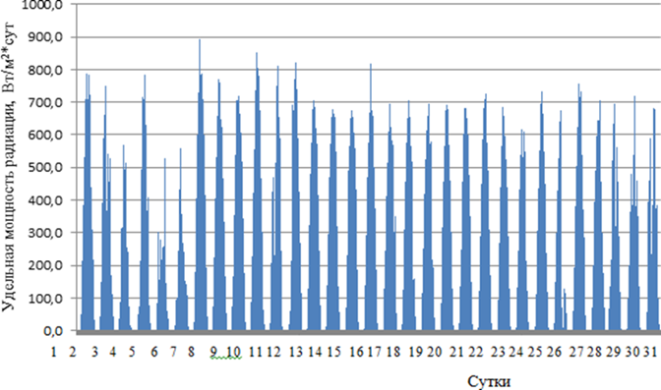
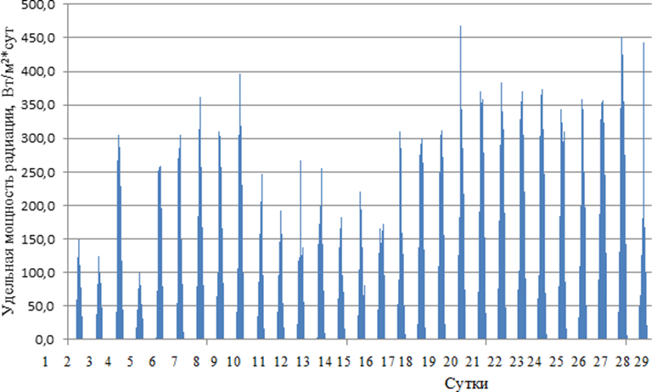
Удельная мощность поступления солнечной радиации для летнего и зимнего месяцев

Slide 21
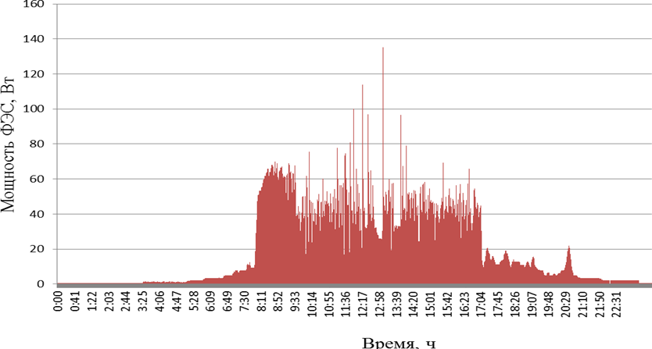
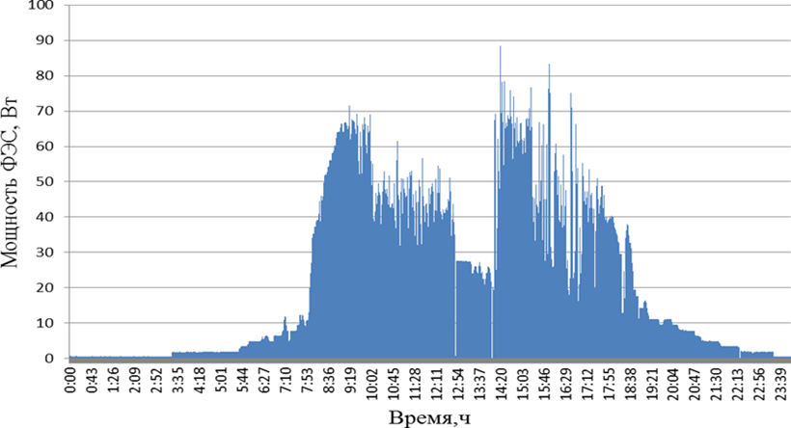
Мощность тестовой ФЭС по часам суток

Slide 22
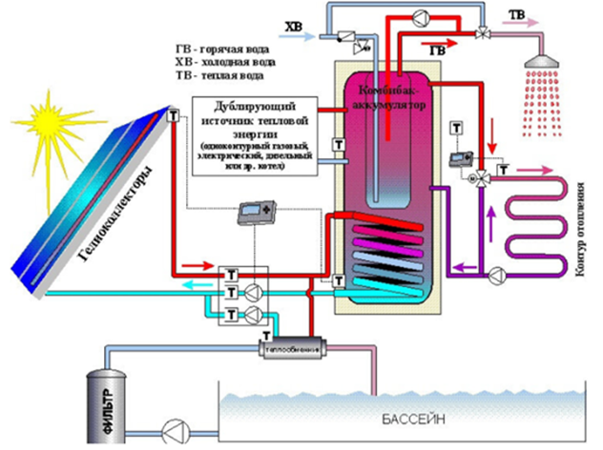
Схема комбинированной системы обеспечения тепловой энергией потребителей с использованием солнечных коллекторов

Slide 23
СИСТЕМА ОБЕСПЕЧЕНИЯ ТЕПЛОВОЙ ЭНЕРГИЕЙ С ИСПОЛЬЗОВАНИЕМ СОЛНЕЧНЫХ КОЛЛЕКТОРОВ И ТЕПЛОВОГО НАСОСА

Slide 24
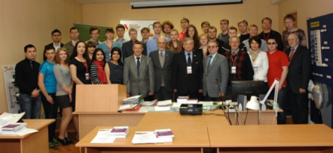
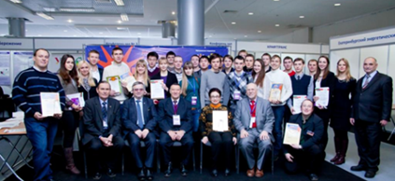
Студенческие олимпиады и конференции
В целях, выявления и государственной поддержки талантливой молодежи, УрФУ в течение 22 лет организует и проводит Всероссийские олимпиады и международные научно-практические конференции и выставки научно-технического творчества «Энерго- и ресурсосбережение. Энергообеспечение. Нетрадиционные и возобновляемые источники энергии», в которых принимают участие студенты, аспиранты и молодые ученые десятков вузов страны и других стран мира.

Slide 25
Внедрение результатов исследований и разработок

Slide 26
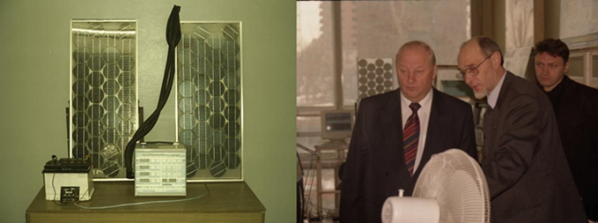
Губернатор Свердловской области Э.Э. Россель (2006 г.) на испытаниях системы солнечного энергоснабжения аппарата искусственной вентиляции легких «Фаза-21»

Slide 27
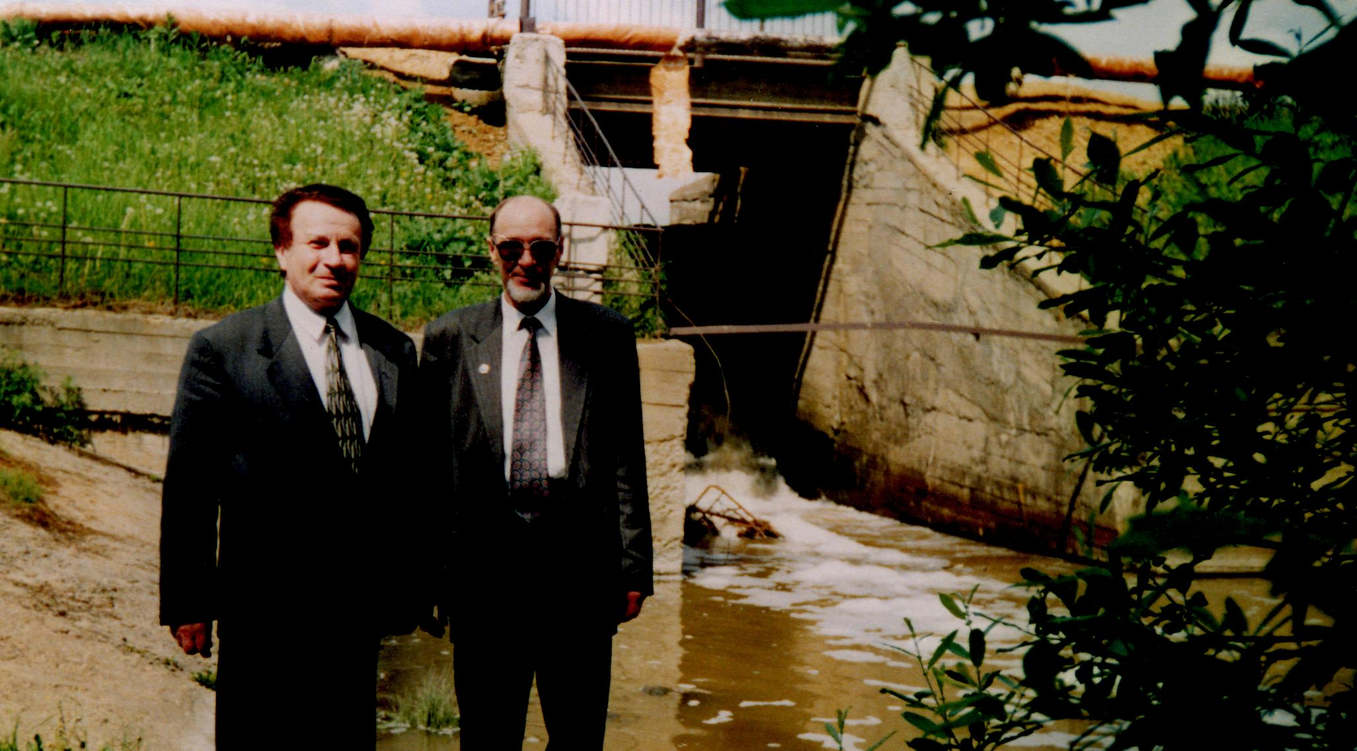
Разработана программа и реализовано 5 проектов сооружения малых ГЭС на ГТС Свердловской области
Профессора МЭИ Виссарионов В. И. и УрФУ Щеклеин С. Е. у одного из 300 ГТС области

Slide 28
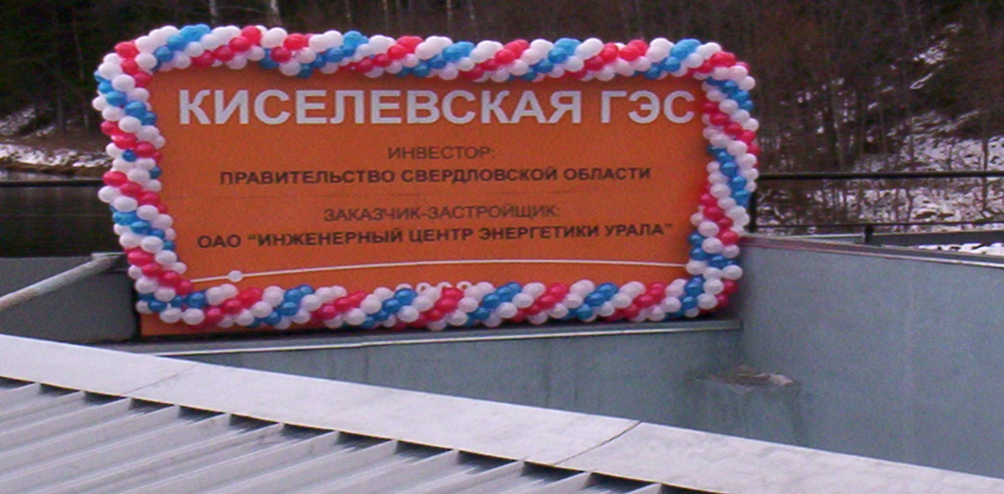
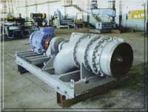

Slide 29
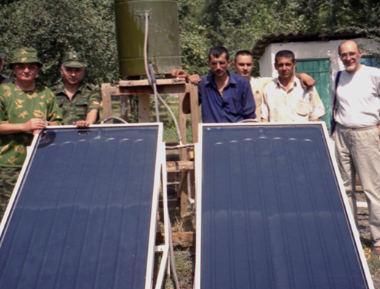
Наладка системы солнечного ГВС в Таджикистане с использованием солнечных коллекторов Каменск-Уральского металлургического завода

Slide 30
Профессора Данилов Н.И. и Щеклеин С.Е. передают 201 военной базе в Таджикистане солнечные коллекторы, произведенные КУМЗ

Slide 31
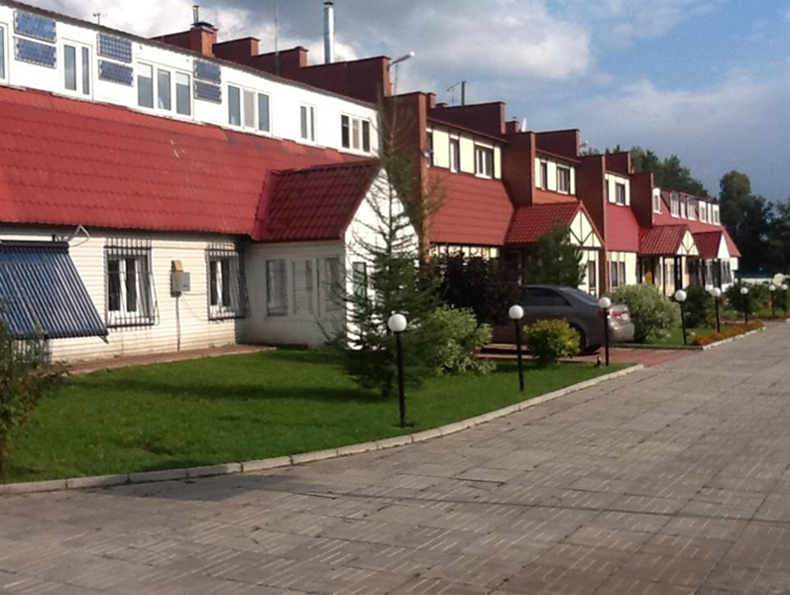
Энергоэффективный сельский дом с использованием комплекса установок ВИЭ

Slide 32
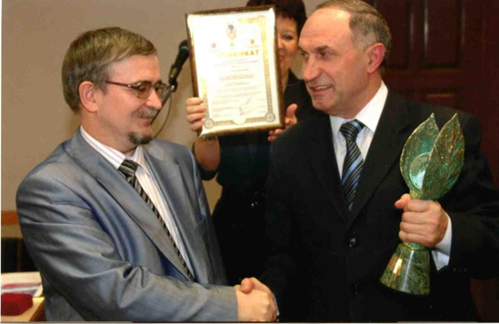
Ректор УрФУ А.И. Матерн (2009 г.) вручает профессору кафедры, д.т.н. В.И. Велькину диплом Национальной экологической премии им. В. И. Вернадского

Slide 33
Низкоскоростная ветроэнергетическая установка «Ветроток- УрФУ»

Slide 34
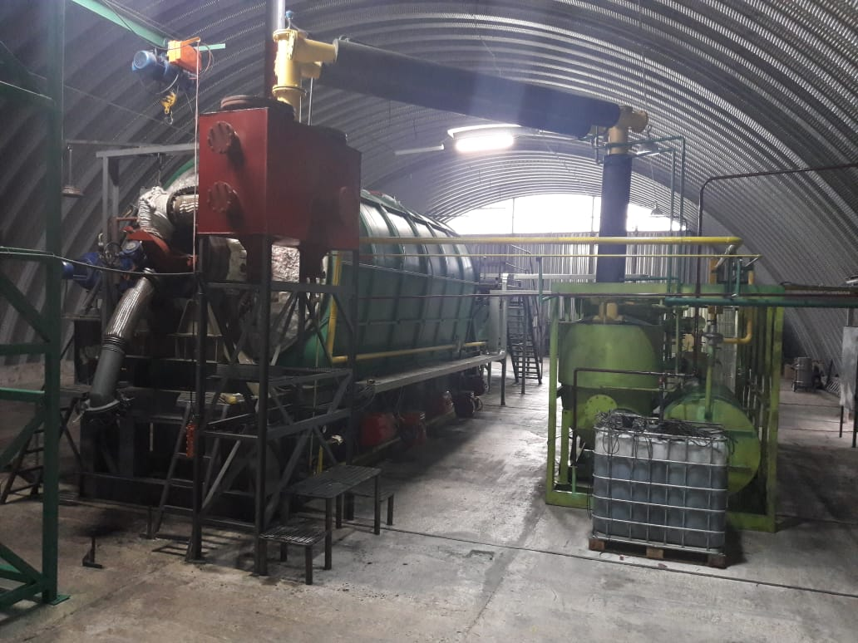
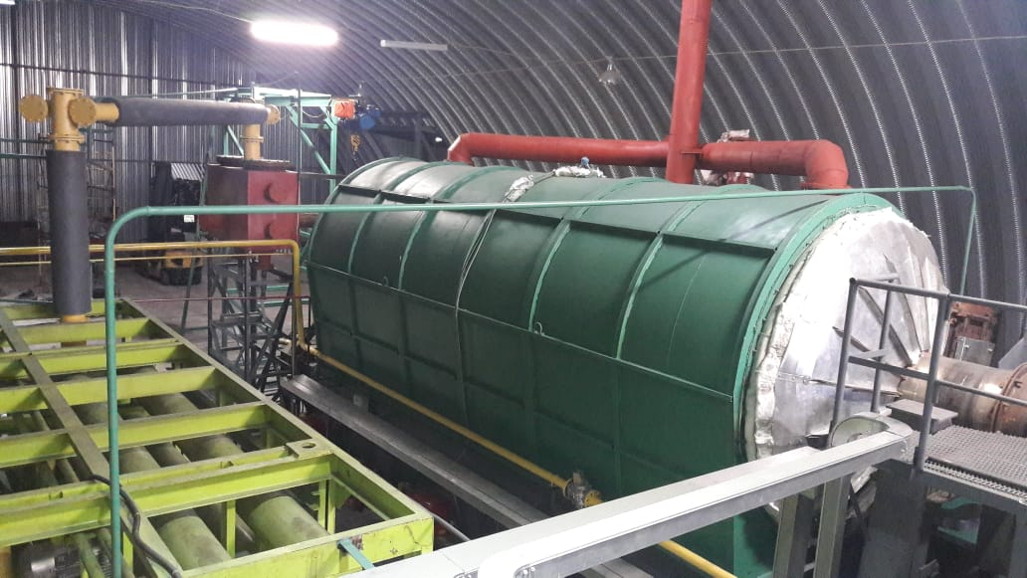
Установка для утилизации углеводородсодержащих отходов методом пиролиза «Реактор-2»

Slide 35
ПТУ ЭЛТА 30 кВт в работе на стенде УрФУ

Slide 36
Котельная УрФУ с 2005 по 2022 гг.
ТГ 0,75/6,3Р13/2

Slide 37
Биогазовая установка БГУ 100 (УрФУ)
С 2013 года специалисты кафедры «Атомные станции и возобновляемые источники энергии» УрФУ им. Б.Н. Ельцина совместно с коммерческими партнерами реализуют проект создания климатонезависимой высокопроизводительной биогазовой установки.
Результат на сегодняшний день – действующая технология

Slide 38
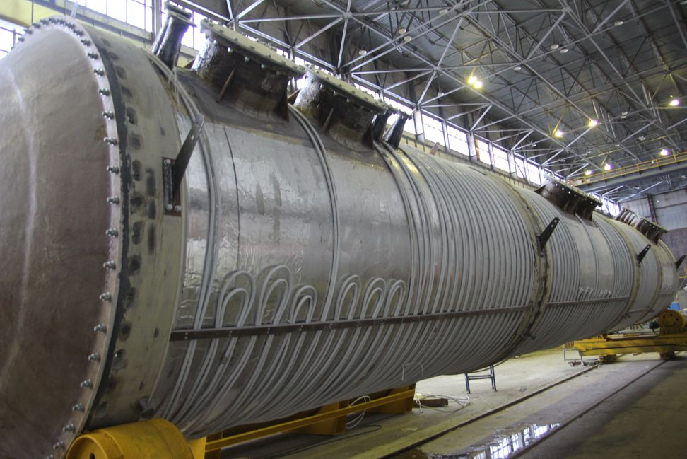
Бифилярный теплообменник + рециркуляция жидкой фазы = всепогодность

Slide 39
Заключение
Многолетний опыт подготовки в Уральском федеральном университете инженерных кадров для исследований и разработок возобновляемых источников энергии показал высокую эффективность использования в образовательном процессе экспериментальных исследований и проектно-конструкторской работы студентов.
Созданный научно-исследовательский задел позволяет развернуть молодежную лабораторию, объединяющую опытных сотрудников и молодых специалистов в области ядерной, возобновляемой и нетрадиционной энергетики.

